Slide 1
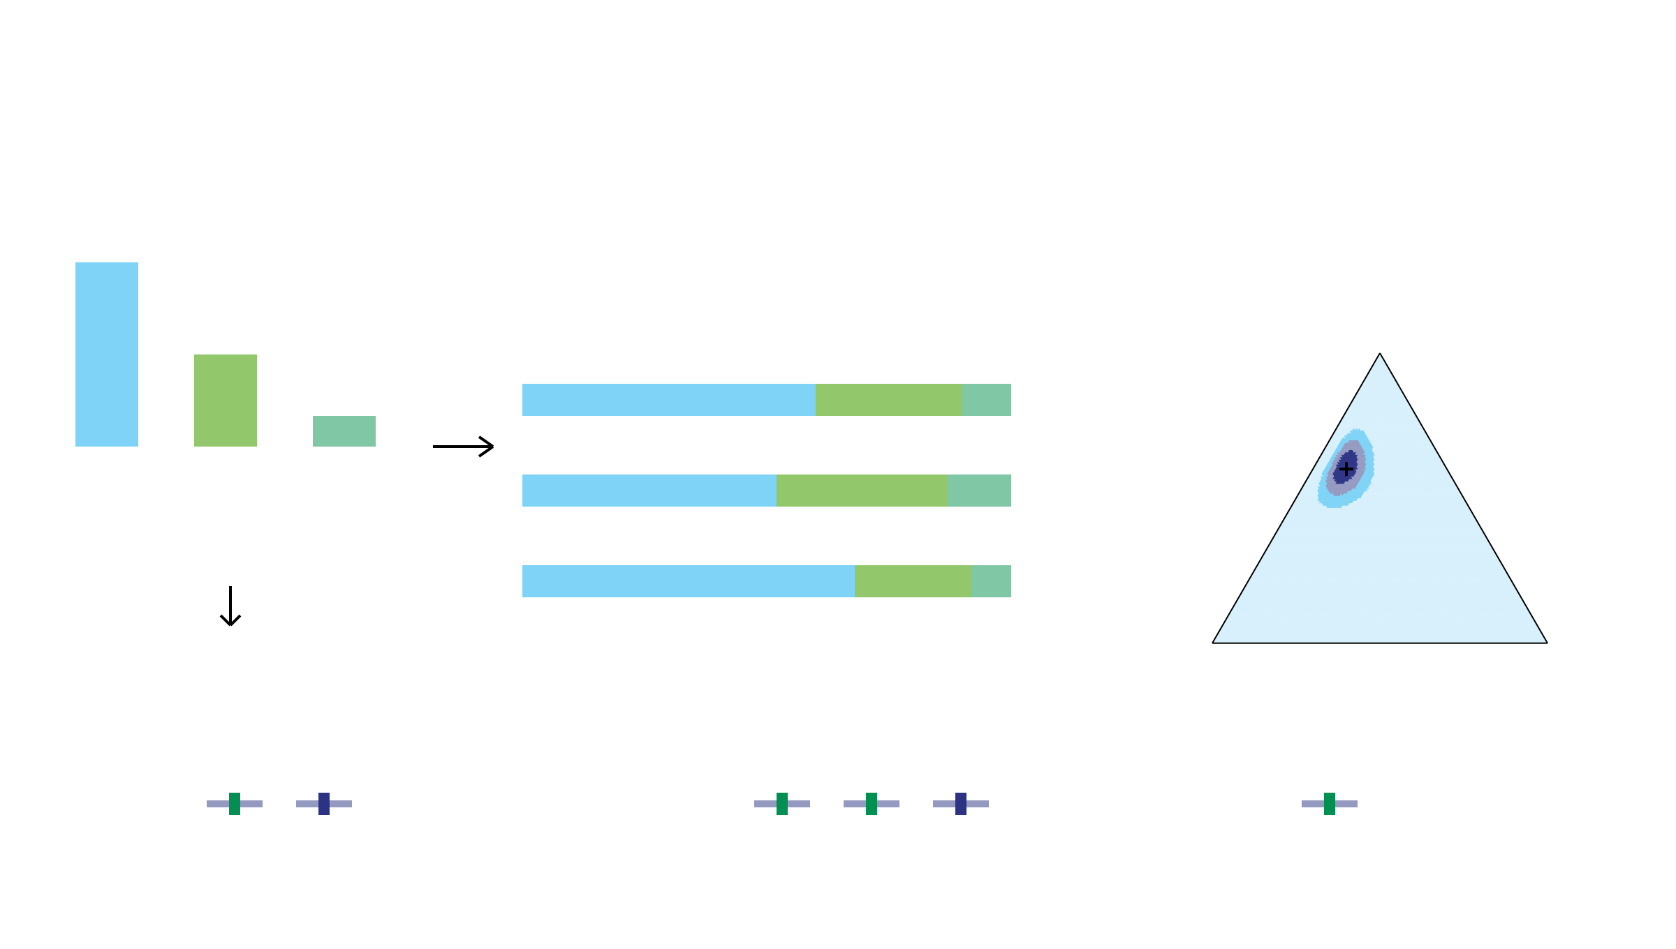
From WGS experience to a prior over (k, m)
Dirichlet describes uncertainty in the configuration probabilities.
Historical WGS counts
Dirichlet layer
Distribution over ψ
ψ ~ Dirichlet(α)
Example α = (60, 30, 10)
(2,1): 100%
ψ: configuration probabilities
60% / 30% / 10%
(2,1)
(3,2)
(1,1)
52% / 35% / 13%
Smooth + pseudocounts
68% / 24% / 8%
α: concentration vector
(3,2): 100%
(1,1): 100%
Possible probability vectors
(2,1)
(3,2)
(1,1)
M
W
M
M
W
M
M: specified mutation
W: no specified mutation
Notes:
约一分钟。左边历史配置计数经过处理构成浓度参数α。右边展示真实Dirichlet(60,30,10)密度，为三类别教学例子而非论文估计；历史计数柱仅为示意。三角形每个点对应一组总和为1的概率，三个顶点代表某一配置概率100%。深色表示较高概率密度，不是某单点有正概率。标出的十字是均值(0.6,0.3,0.1)，不是众数；Dirichlet可同时表达概率的中心与不确定性。α总和控制集中程度。实际模型不止三个配置。M和W沿用第一页定义。

